Slide 2
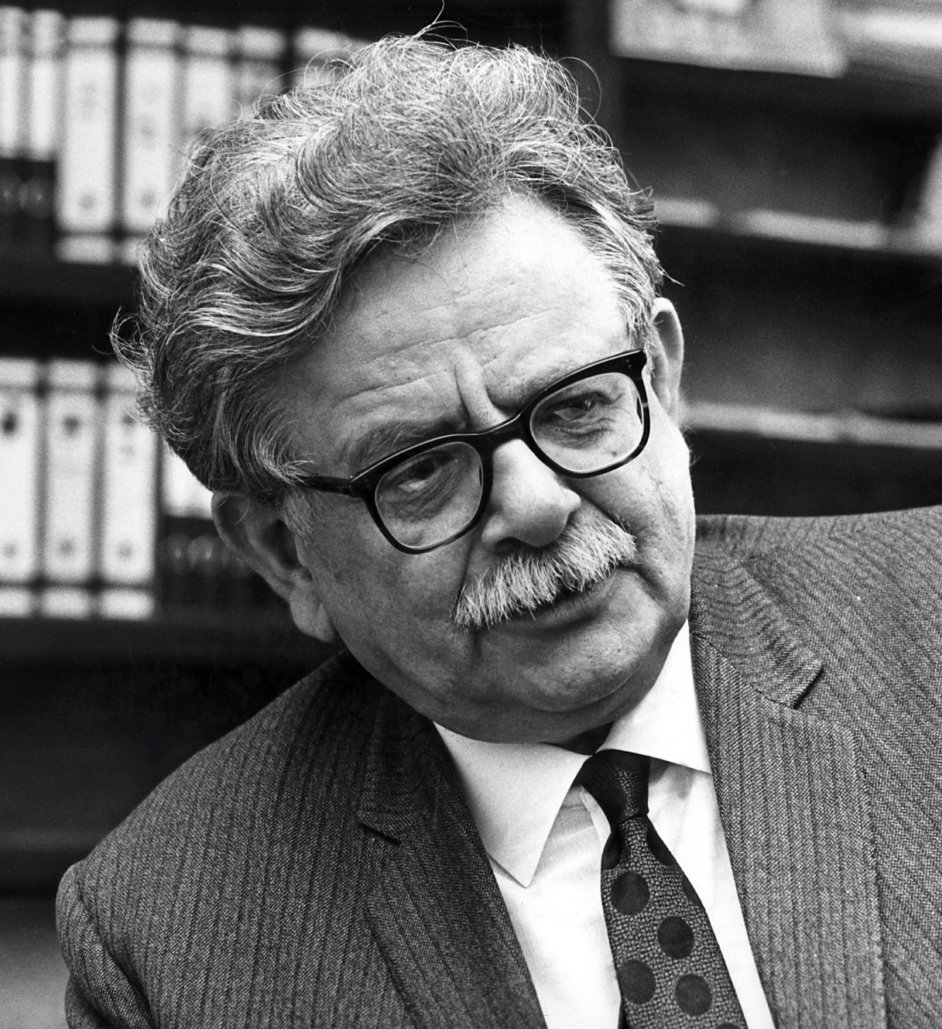
Elias Canetti
„Man mag drei- oder viertausend Menschen gekannt haben, man spricht aber immer nur von sechs oder sieben.“
wikimedia.org

Slide 3
Die Begegnung mit Christus verändert alles
Lukas 2,25-35
Lebe in Erwartung auf Christus (Verse 25-28a)
Lobe Christus (Verse 28b-33)
Lehne Christus nicht ab (Verse 34-35)

Slide 4
1. Lebe in Erwartung auf Christus
Jesus ist
Der Trost Israels (Lukas 2,25)
Der Christus des Herrn (Lukas 2,26)
Gottes Heil (Lukas 2,30)
Ein Licht zur Offenbarung und zur Herrlichkeit (Lukas 2,32)
Die Begegnung mit Christus verändert alles

Slide 5
1. Lebe in Erwartung auf Christus
Warten auf den Messias (Jesaja 40,1-2; 49,13; 52,9; 66,13)
Nach der Geburt eines männlichen Israeliten:
➔ Lebe in sehnlicher Erwartung auf Christus; mache dich auf, um ihm zu begegnen!
Sieben Tage unrein (3. Mose 12,2)
Beschneidung am achten Tag (3. Mose 12,3; Lukas 2,21)
33 Tage Reinigungszeit (3. Mose 12,4.6-8; Lukas 2,22ff)
Die Begegnung mit Christus verändert alles

Slide 6
2. Lobe Christus
Lobpreis in Lukas 1-2
Lobpreis der Maria (Lukas 1,46-55) – Magnificat
Lobpreis des Zacharias (Lukas 1,68-79) – Benedictus
Lobpreis der Engel (Lukas 2,14) – Gloria in excelsis deo
Lobpreis des Simeon (Lukas 2,29-32) – Nunc dimittis
Die Begegnung mit Christus verändert alles

Slide 7
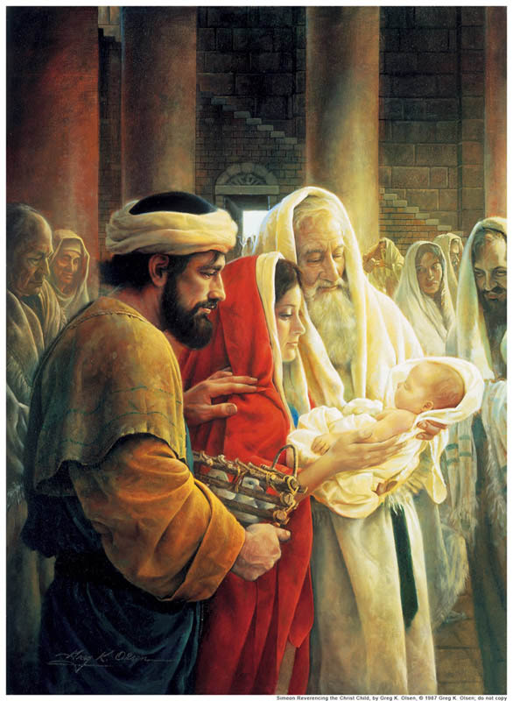
2. Lobe Christus
en.elds.org
Die Begegnung mit Christus verändert alles

Slide 8
2. Lobe Christus
➔ Fülle dein Herz mit Gottes Wort und lobe seinen Namen!
Die Begegnung mit Christus verändert alles

Slide 9
3. Lehne Christus nicht ab
Fall und Aufstehen (1. Korinther 1,18; siehe auch Hosea 14,10)
Ein Stein des Anstoßes (Jesaja 8,14-15; Jeremia 15,10; Römer 9,32-33; 1. Korinther 1,23-24; 1. Petrus 2,8)
➔ Christus ist der Scheidepunkt!
Die Begegnung mit Christus verändert alles

Slide 10
3. Lehne Christus nicht ab
➔ Lade Menschen zu Christus ein!
maria-laach-buchhandlung.de
Die Begegnung mit Christus verändert alles

Slide 11
Die Begegnung mit Christus verändert alles
Lukas 2,25-35
Lebe in Erwartung auf Christus (Verse 25-28a)
Lobe Christus (Verse 28b-33)
Lehne Christus nicht ab (Verse 34-35)

